Slide 1
France Services
Réunion 20/09/2024
Version de 07/2024
Evolutions Caf.fr

Slide 2


  ALLOCATION DE RENTRÉE SCOLAIRE

Slide 3
Mon Compte
Allocation de rentrée scolaire
Pour rappel
Obligation scolaire
Droit ARS automatique
6 - 16 ans
3 - 16 ans
Plus d'obligation
scolaire
Droit ARS avec confirmation scolarité
16 - 18 ans
16* - 18** ans
* 16 ans : les enfants agés de 15 ans qui atteignent 16 ans au cours du 4ème trimestre sont dégagés de l’obligation scolaire. La poursuite de la scolarité doit être justifiée.
** 18 ans : les jeunes âgés de 18 ans au 16/09/2024 n’ouvrent plus droit à l’ARS.

Slide 4







Mon Compte
Allocation de rentrée scolaire
Droit ARS avec confirmation scolarité
16 - 18 ans
Ouverture de la téléprocédure :
Envoi mailing les :
et
06 juillet
2024
08 juillet
2024
09 juillet
2024

Slide 5


Mon Compte
Allocation de rentrée scolaire
  Pour rappel :
Depuis la version 23.06 (ARS 2023 ) pas d’évolution majeure. Les consignes d’accès à la téléprocédure restent les mêmes :
  Une alerte spécifique ARS est présente.
  Le profil doit être confirmé ou modifié pour accéder à la téléprocédure pour l'enfant concerné.
De plus, il n’est pas possible de déclarer des situations scolaires de manière anticipée :
  La pop-up présente jusqu’à la fin de juillet informe l'allocataire que si la nouvelle situation ne débute qu'en septembre, il ne peut pas déclarer cette situation avant le 1er août. Dans ce cas, il est invité à se connecter en août pour effectuer cette démarche.
  Les mêmes contrôles habituels de cohérence sont réalisés.
La thématique “JE DONNE MON AVIS” a été ajoutée en fin de téléprocédure ARS.

Slide 6

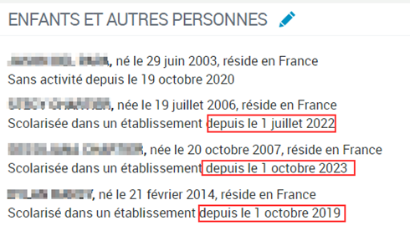
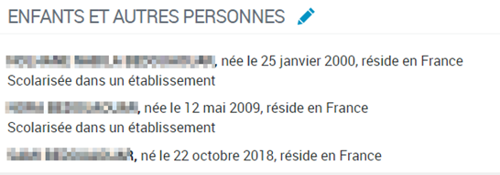
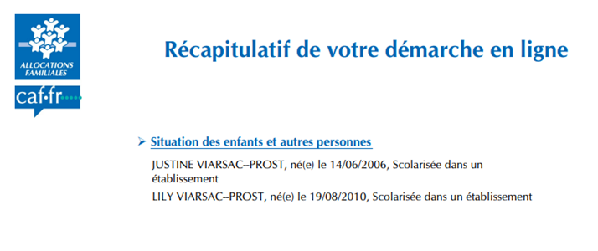
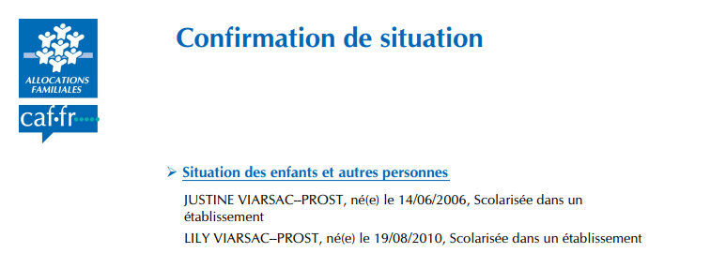
Mon Compte
Allocation de rentrée scolaire
Avant la version
Après la version
La date de début de situation de l’enfant n’apparait plus.
Extrait Dsit
Extrait Ndweb
Notes:
Au passage de la version, la situation de scolarité de l’enfant est restituée sans la date de début), En supprimant cette date , l’allocataire ne sera pas tenté de la rectifier.

Slide 7
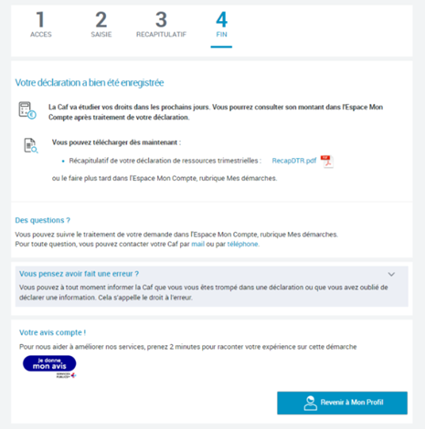

Mon Compte
Allocation de rentrée scolaire
Après la version
La page de fin permet maintenant de pouvoir donner son avis.
Le clic sur le bouton “je donne mon avis” ouvre le module de satisfaction.

Slide 8
EVOLUTION DE LA SAISIE DU RIB EN CAS DE DÉPART DU FOYER DU CONJOINT

Slide 9

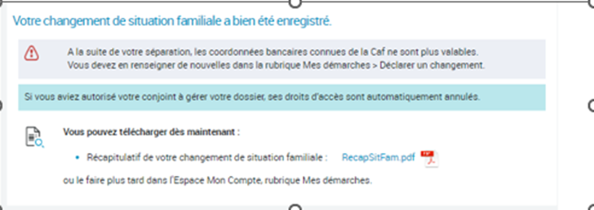
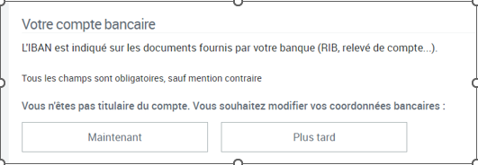

Mon Compte
Evolution de la saisie du Rib en cas de départ du foyer du conjoint
Avant la version
Après la version
Auparavant, lors d'une déclaration de séparation, si le rib connu sur le dossier était au nom du conjoint parti ou s'il s'agissait d'un compte joint, le déclarant avait au cours de sa téléprocédure la possibilité de saisir le rib ou d’effectuer une déclaration ultérieure sans que cette saisie ne passe par la sécurisation Ficoba.
Désormais, afin de pouvoir sécuriser la saisie du RIB en faisant appel à Ficoba, l'allocataire qui se sépare et dont le rib est au nom du conjoint parti ou en compte joint se voit informé par un nouvel édito de l'effacement de ses coordonnées et est incité à les renseigner.
Au niveau du profil, il est indiqué qu’elles sont à communiquer.
Si le Rib connu concerne la personne qui reste au foyer : il n’y a pas de changement

Slide 10

INTÉGRATION DU CHAT BOT DANS LA DT AAH

Slide 11
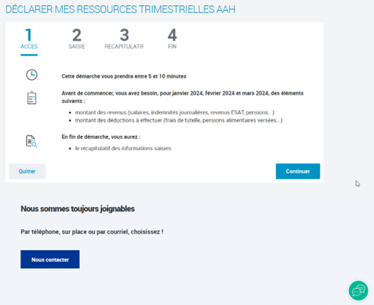

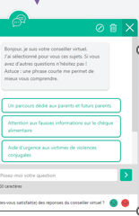
Mon Compte
Intégration du chatbot dans les dtr Aah
pour les DTAAH
Au clic sur le chatbot une zone de dialogue s’ouvre.

Slide 12
OFFRE BAILLEUR

Slide 13
Quelques évolutions côté bailleurs moraux / physiques :
  Ouverture des démarches de modification du RIB/tiers payant aux bailleurs moraux,
  Démarche de fin de gestion : Les données du nouveau gestionnaire obligatoires
  Démarche de signalement de fin d’impayé.
  Paiement des créances en ligne.
OFFRE BAILLEUR

Slide 14

Offre bailleur
Bailleurs Moraux rib/tiers payant
Ouverture des démarches de modification RIB/Tiers Payant Aux Bailleurs Moraux :
Actuellement, seuls les bailleurs physiques ont la possibilité d’accéder à des démarches en ligne de suppression ou demande de tiers payant et de modification de Rib.
Avec cette version, cette téléprocédure est ouverte aux bailleurs moraux.

Slide 15
Offre bailleur
Démarche de fin de gestion bailleurs physiques et moraux
Démarche de fin de gestion bailleurs physiques et moraux :
En cas de fin de gestion d’un parc de logements, actuellement le bailleur n’a pas obligation de saisir les informations relatives au nouveau gestionnaire du logement (seule la date de fin de gestion était obligatoire).
Avec l’évolution, deviennent obligatoires:
  le nom, prénom du bailleur physique ou la raison sociale (si bailleur moral).
  l’adresse du nouveau gestionnaire logement (l’adresse mail et le numéro de téléphone demeurent quant à eux facultatifs).

Slide 16
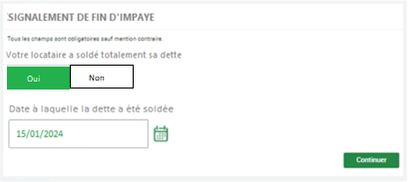
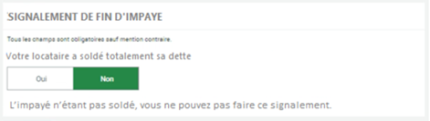
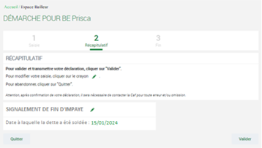
Démarche de signalement de fin d’impayé
Offre bailleur
Pour les impayés en cours, le bouton de signalement de fin d’impayé de loyer est désormais activé (il ne l’était pas jusqu’à présent).
Le bouton de démarche devient donc contextuel :
Si pas d’impayé en cours : Déclaration d’impayé (Pas d’image disponible)
Si un impayé est en cours : Signalement de fin d’impayé (Images ci-dessous)
Récapitulatif de démarche

Slide 17
Offre bailleurs moraux/physiques
Paiement des créances en ligne
Contexte :
Actuellement, les bailleurs ont la possibilité de rembourser une créance par : prélèvement automatique, virement, chèque, espèces.
Evolution disponible à compter de l’ouverture de la campagne loyer :
  Possibilité pour un bailleur moral ou physique de rembourser ses dettes en lignes,
  Restitution des créances associées aux locataires du parc de logements sélectionné,
  Information donnée au bailleur si la créance est en cours de traitement côté Caf,
  Consultation de l’historique des remboursements disponible,
  Utilisation de Payzen pour le paiement en ligne.

Slide 18
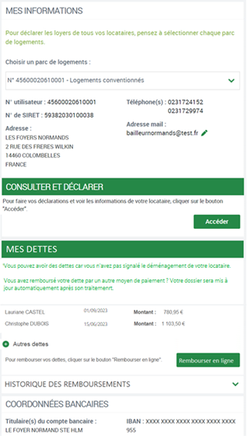
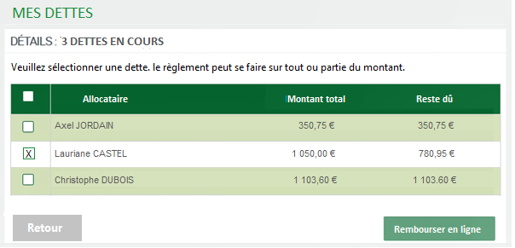
Offre bailleurs moraux/physiques
Paiement des créances en ligne
Dans le cas où le bailleur connecté a des dettes à rembourser et/ou un historique de remboursements : 2 blocs peuvent s’afficher dans la rubrique “mes informations” :
Au clic sur “rembourser en ligne “, la liste de ses dettes s’affiche avec le nom de ses locataires concernés. Le bailleur a la possibilité de rembourser totalement ou partiellement en ligne une créance. Une seule dette est sélectionnable.
Une rubrique “mes dettes” vient s’intégrer dans la page”mes informations lorsque le bailleur se connecte à son compte.
Un historique des remboursements effectués est également disponible.

Slide 19
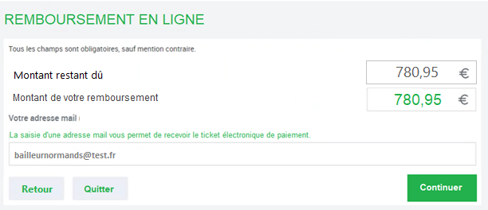


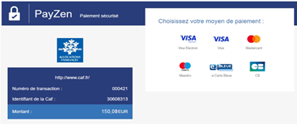
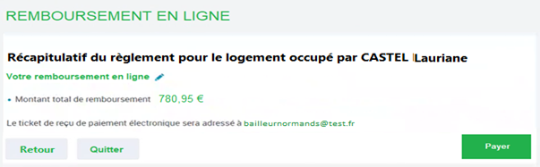
Offre bailleurs moraux/physiques
Paiement des créances en ligne
Montant implanté non modifiable
l’adresse mail est modifiable
Avant d’accéder au module de paiement, au clic sur “continuer”, un récapitulatif de son paiement sélectionné s’affiche
Accès a PAYZEN

Slide 20
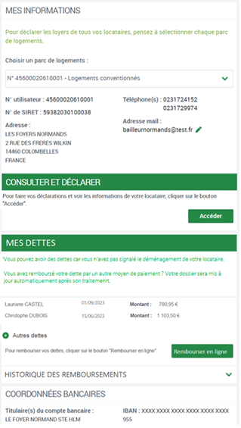
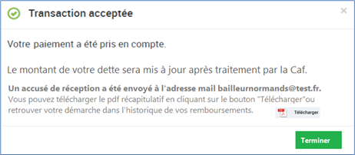
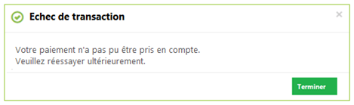
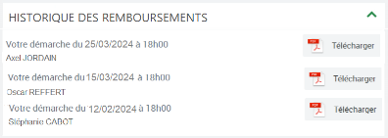
Offre bailleurs moraux/physiques
Paiement des créances en ligne
Si la transaction du paiement en ligne est validée :
Un accusé de Réception est envoyé sur l’adresse mail validée pour la démarche.
Si la transaction de paiement en ligne est en échec : le message suivant s’affiche:

Slide 21



À
BIENTÔT !
Accompagnement au changement
DARSEM

